Slide 1
Amplificadores Elementares
Transistorizados
Prof. Jader A. De Lima

Slide 2
Amplificadores Básicos (Estágio Simples)
  Transistores Bipolares (BJTs)
  Transistores MOS (MOSFETs)

Slide 3
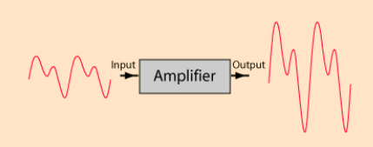
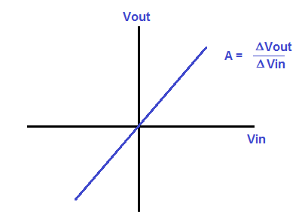
Amplificador linear: A = ΔVout/ΔVin = constante

Slide 4
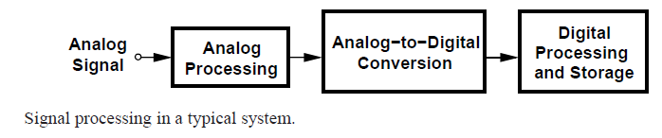

Slide 5


Slide 6

Attenuation
Means loss of energy weaker signal
When a signal travels through a medium it loses energy overcoming the resistance of the medium
Amplifiers are used to compensate for this loss of energy by amplifying the signal.

Slide 7
Measurement of Gain/Attenuation
To show the loss or gain of energy the unit “decibel” is used.
dB = 10log₁₀P₂/P₁
P₁ - input signal
P₂ - output signal

Slide 8

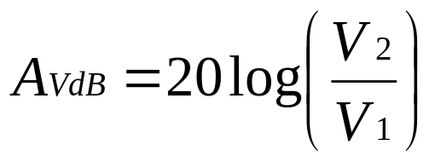
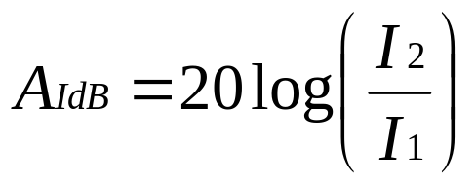
Suppose a signal travels through a transmission medium and its power is reduced to one-half. This means that P2 is (1/2)P1. In this case, the attenuation (loss of power) can be calculated as
A loss of 3 dB (–3 dB) is equivalent to losing one-half the power.
A loss of 3 dB (–3 dB) is equivalent to losing 0.707 of voltage (current).

Slide 9
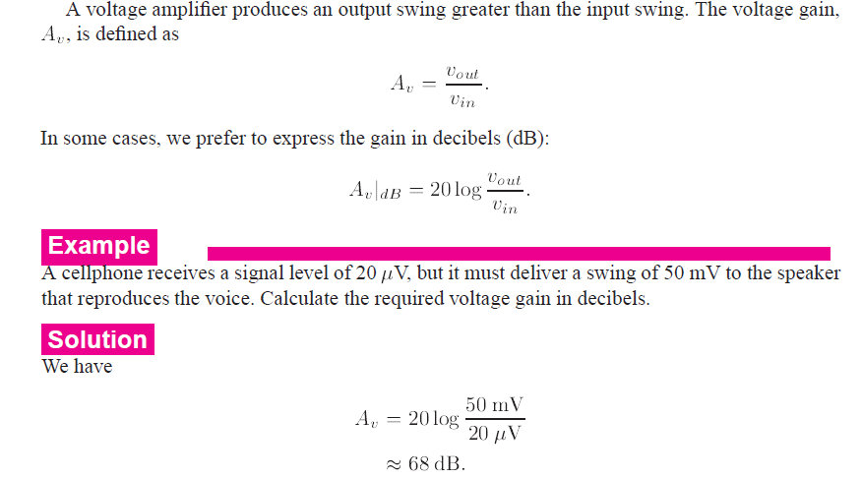

Slide 10


Slide 11

Decibel is also used to measure signal power in milliwatts. In this case, it is referred to as dB_{m} and is calculated as dB_{m} = 10 log10 P_{m} , where P_{m} is the power in milliwatts.
A power level of 0 dBm corresponds to a power of 1 milliwatt.
Ex: Power of a signal with dB_{m} = −30.

Slide 12
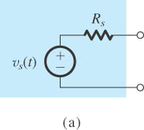
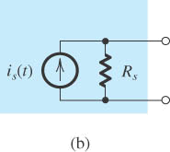
Representação de uma fonte de sinal
(a) Thévenin (b) Norton

Slide 13
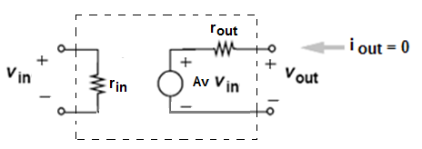
Amplificador de tensão como quadripolo
r_{in}: resistência de pequenos-sinais de entrada
r_{out}: resistência de pequenos-sinais de saída
Av : ganho de tensão em aberto Av = (Vout/Vin)

Slide 14
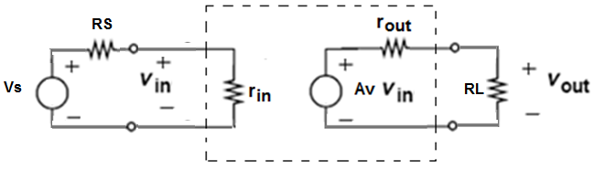
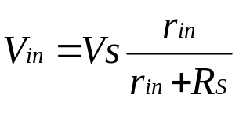
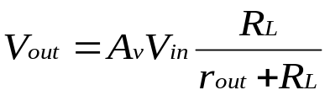
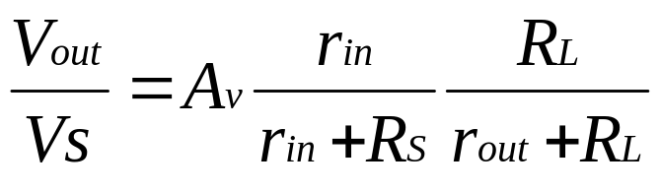
Caso prático:
  Amplificador com ganho nominal (em aberto) Av
  carga do amplificador (RL)
  Resistência da fonte de sinal (RS)
Há algum efeito no ganho total Vout/Vs?
atenuação do sinal

Slide 15
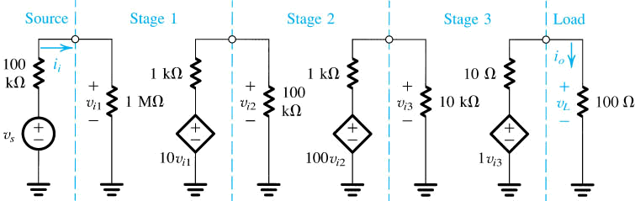
Exemplo: o ganho total na cadeia de 3 estágios.
Verificar que o ganho total difere de 10 x 100 x 1

Slide 16
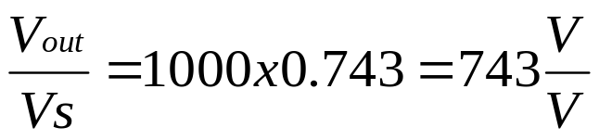
Exemplo: o ganho total na cadeia de 3 estágios.
Verificar que o ganho total difere de 10 x 100 x 1

Slide 17
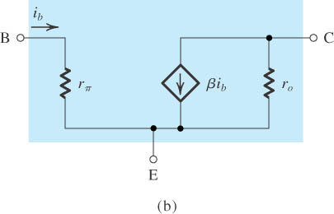
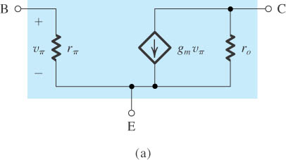
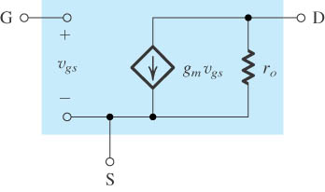
modelo pequenos-sinais BJT
modelo pequenos-sinais MOSFET

Slide 18
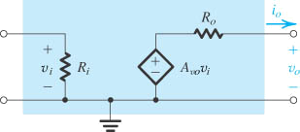
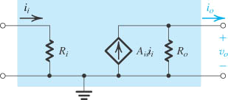
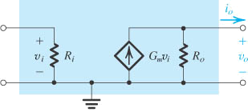
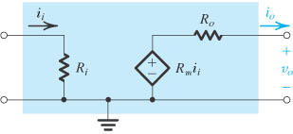
Tipos de Amplificadores
Amplificador de tensão
Amplificador de corrente
Amplificador de transcondutância
Amplificador de transresistencia

Slide 19
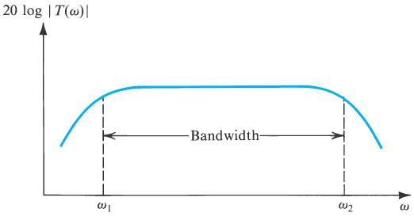
Typical magnitude response of an amplifier. |T(v)| is the magnitude of the amplifier transfer function - that is, the ratio of the output V_{o}(v) to the input V_{i}(v).

Slide 20
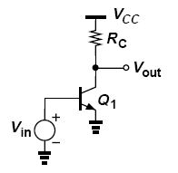
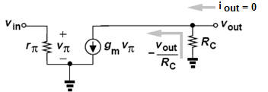
Amplificadores Básicos a BJT
1. Montagem Emissor-Comum (CE: common emitter)
terminal de emissor é comum a ambos os sinais de entrada e saída.
sinal de entrada é aplicado à base
sinal de saída – em inversão de fase - é retirado do coletor

Slide 21
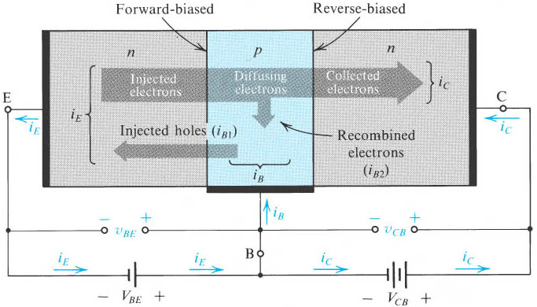

Slide 22
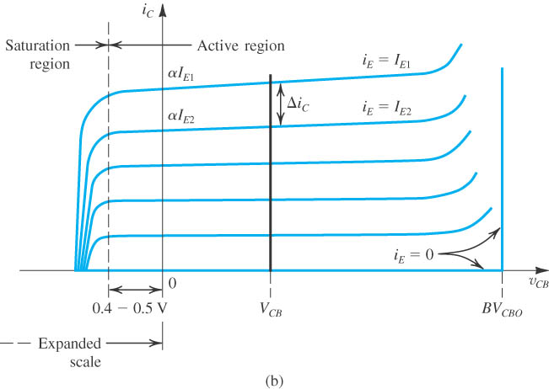
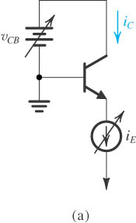

Slide 23
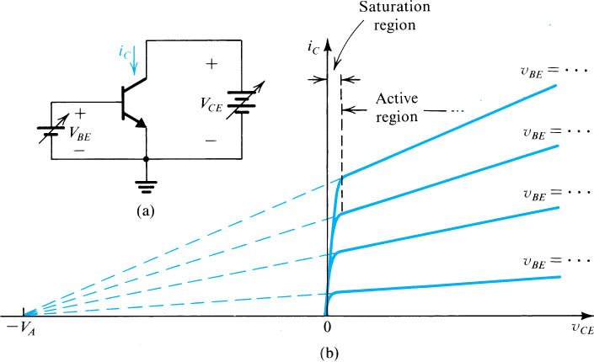

Slide 24
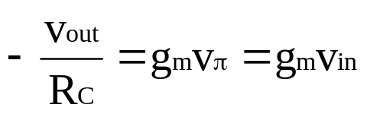
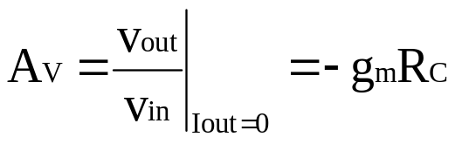
• Ganho de tensão (condição de contorno: coletor em aberto):
Observa-se que:
em relação à entrada, a saída apresenta inversão de fase.
ganho A_{V} é diretamente proporcional à transcondutância g_{m} = I_{C}/V_{T}, sendo I_{C} a corrente de DC do coletor e V_{T} é a tensão térmica (@ 25mV@300ºK).

Slide 25
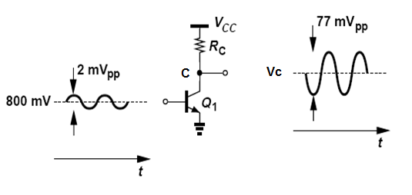
Ex: no caso de Av = -38.5, tem-se as correspondentes formas de onda, para um sinal senoidal à entrada de amplitude de 2mV (admite-se que a alimentação VCC seja suficientemente alta para permitir a excursão de saída)

Slide 26
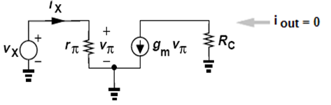
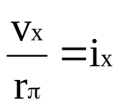
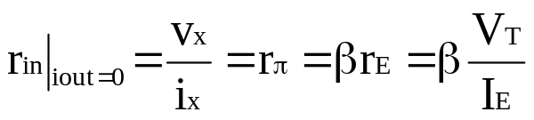
• Resistência de Entrada:
circuito equivalente AC para o cálculo da impedância (resistência) de entrada (condição de contorno: coletor em aberto, ou iout = 0):

Slide 27
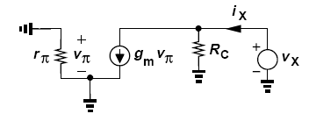
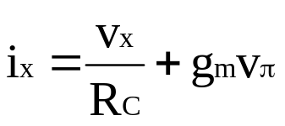
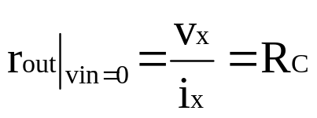
• Resistência de Saída:
circuito equivalente AC para o cálculo da impedância (resistência) de saída (condição de contorno: curto-circuito à entrada (vin = 0):

Slide 28
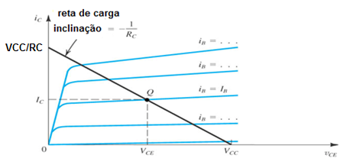
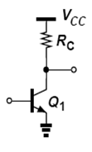
A polarização de Q1 em sua região ativa é fundamental para que o amplificador opere em sua região linear.
O ponto quiescente Q é caracterizado por I_{BQ}, I_{CQ} e V_{CEQ}

Slide 29
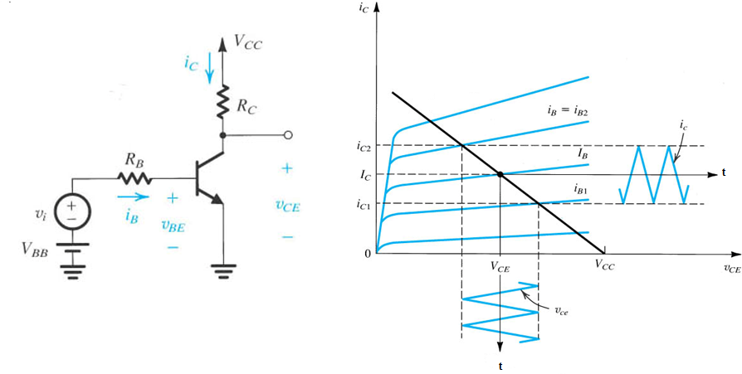
formas de onda referentes a uma entrada triangular.

Slide 30
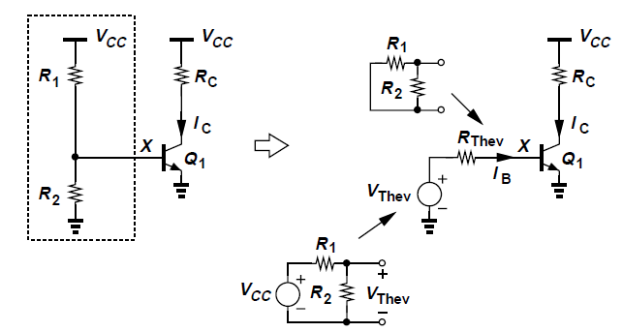
Polarização do transistor
Equivalente Thévenin para cálculo do ponto quiescente

Slide 31
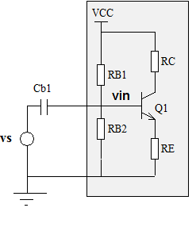
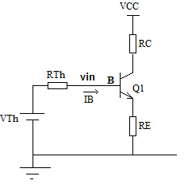
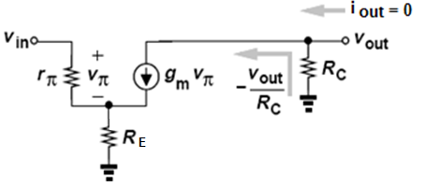
→
DC:
R_{Th} = R_{B1} // R_{B2}
V_{Th} = V_{CC} R_{B2} / ( R_{B1} + R_{B2} )
I_{B} = (V_{Th} - V_{BE} ) / [ R_{Th} + ( β+1) R_{E} ]
A_{V} ≅ - (R_{C} / R_{E} )
→
Presença de R_{E} estabiliza o ganho

Slide 32
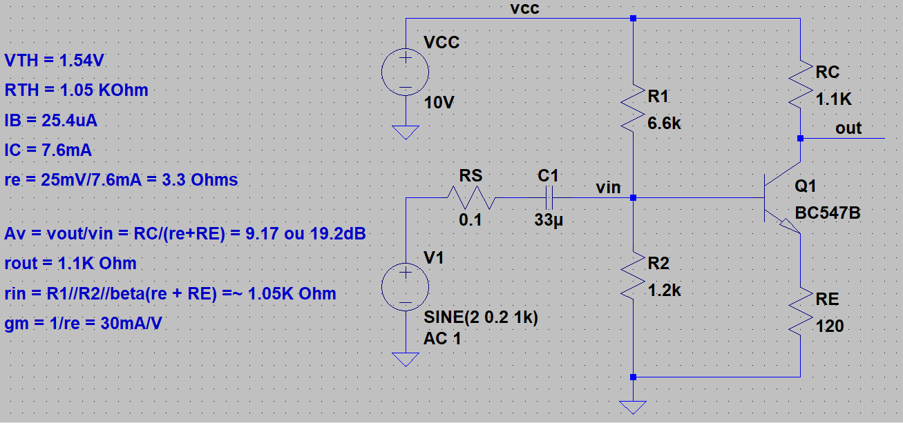
Simulação com LTSPICE

Slide 33
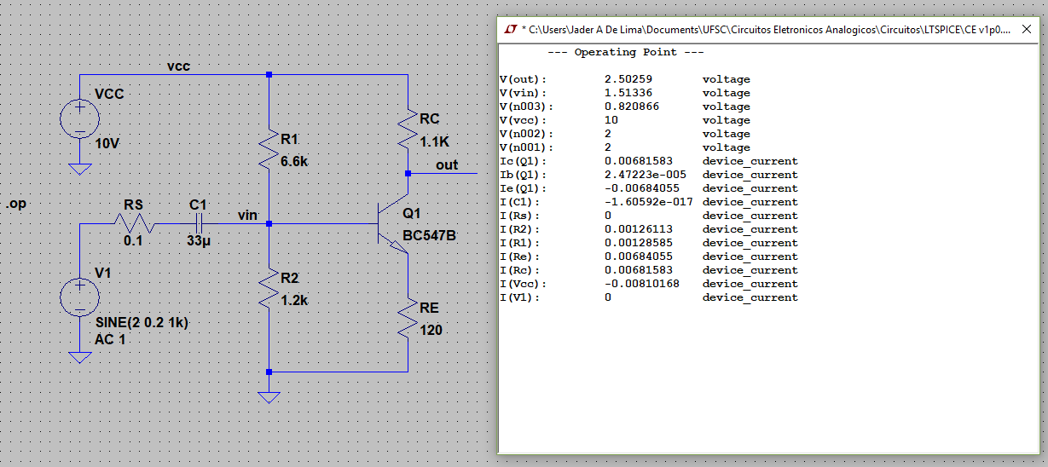
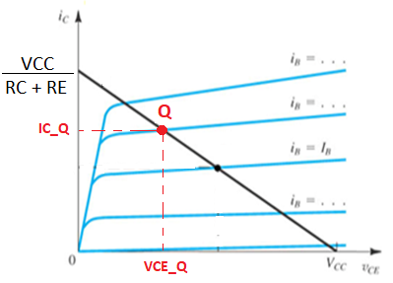
Ponto de Operação (Ponto Quiescente - Q)
Q muito deslocado em direção à saturação !!!!

Slide 34
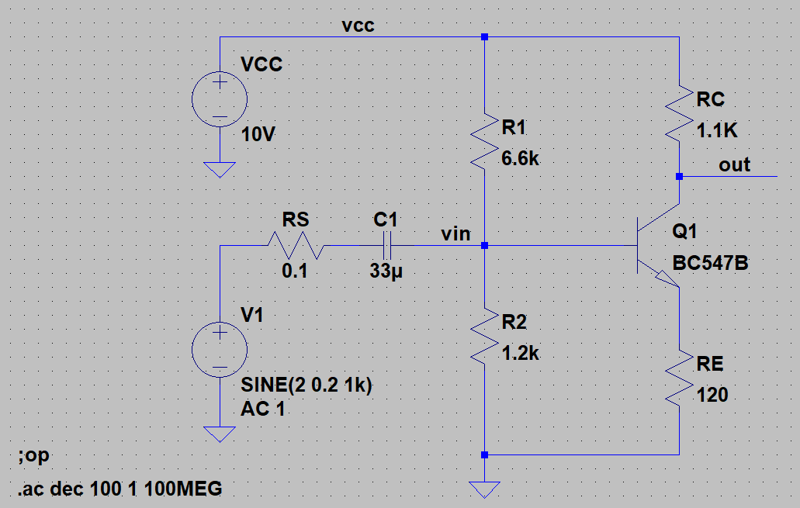
Simulação AC (Pequenos Sinais)

Slide 35
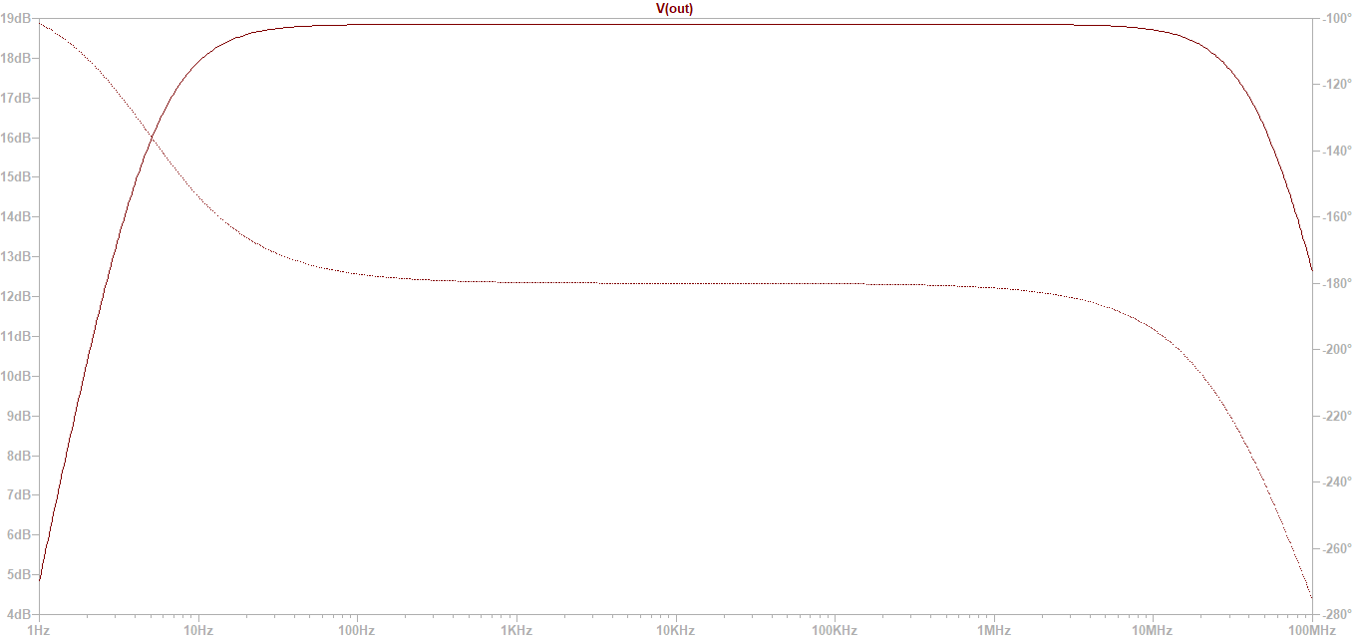

Slide 36

efeito da temperatura no ganho

Slide 37



Slide 38

Simulação Transiente (Grandes Sinais)

Slide 39


Slide 40

FFT

Slide 41


Slide 42


Slide 43


Slide 44


Slide 45



Slide 46


Slide 47



Slide 48


Slide 49



Slide 50


Slide 51



Slide 52


Slide 53

Ex: Utitlizando LTSpice, realizar análises DC, AC e TRAN do experimento LAB01,
Determinando a máxima amplitude à entrada Vs.

Slide 54


2. Montagem Base-Comum (CB: common base)
terminal de base é comum a ambos os sinais de entrada e saída.
sinal de entrada é aplicado ao emissor
sinal de saída – em fase - é retirado do coletor

Slide 55



• Ganho de tensão (coletor em aberto):
Embora o ganho de tensão seja idêntico – em módulo – ao apresentado pela
montagem CE, a saída está agora em fase com a entrada.

Slide 56


• Resistência de Entrada:
circuito equivalente AC para o cálculo da impedância (resistência) de entrada (coletor em aberto, ou iout = 0):

Slide 57



• Resistência de Saída:
circuito equivalente AC para o cálculo da impedância (resistência) de saída para curto-circuito à entrada (vin = 0):

Slide 58


3. Montagem Coletor-Comum (CC: common collector)
terminal de coletor é comum a ambos os sinais de entrada e saída.
sinal de entrada é aplicado à base
sinal de saída – em fase - é retirado do emissor
montagem CC também é chamada de seguidor de emissor

Slide 59




• Ganho de tensão (emissor em aberto, I_{out} = 0):
para r_{E} << R_{E}, tem-se um ganho de tensão aproximadamente unitário, estando os sinais de entrada e saída em fase.

Slide 60




• Resistência de Entrada:
circuito equivalente AC para o cálculo da impedância (resistência) de entrada (emissor em aberto, ou iout = 0):

Slide 61


• Resistência de Saída:
circuito equivalente AC para o cálculo da impedância (resistência) de saída para curto-circuito à entrada (vin = 0). Por simples inspeção visual:

Slide 62


No caso de acoplamento capacitivo à entrada, e aplicando-se a condição de contono de Vin = 0, tem-se:.

Slide 63



3a. Estágio de Saída Push-Pull Classe B
crossover
Estágio Push-Pull em Classe B

Slide 64

3b. Estágio de Saída Push-Pull classe AB
(eliminar distorção de cruzamento)
Vbb = V_{BE1} (1 + ( R2 / R1 ))
push-pull com multiplicador de VBE

Slide 65

Amplificadores Básicos a MOSFET
1. Montagem Fonte-Comum (CS: common source)
terminal de fonte é comum a ambos os sinais de entrada e saída.
sinal de entrada é aplicado à porta
sinal de saída – em inversão de fase - é retirado do dreno

Slide 66




• Ganho de tensão (dreno em aberto):
Observa-se que:
em relação á entrada, a saída apresenta inversão de fase.
ganho A_{V} é diretamente proporcional à transcondutância. Para o MOSFET na saturação, tem-se
I_{D}: a corrente DC do dreno
β = (W/L)μnCox : fator de ganho do transistor

Slide 67


• MOSFET

Slide 68



Slide 69

VDSat = VGS – Vt : saturation voltage

Slide 70

Ex: Av = -3.85, tem-se as correspondentes formas de onda, para um sinal senoidal à entrada de amplitude de 2mV.

Slide 71


• Resistência de Entrada:
circuito equivalente AC para o cálculo da impedância (resistência) de entrada (dreno em aberto, ou iout = 0):

Slide 72



• Resistência de Saída:
circuito equivalente AC para o cálculo da impedância (resistência) de saída na condição de contorno de curto-circuito à entrada (vin = 0):
Sendo vgs = 0,

Slide 73






amplificador CS com resistor de degeneração de fonte R_{S}, e respectivo circuito equivalente para pequenos-sinais.
A degeneração de fonte possibilita uma estabilização do ganho (Av = -R_{D}/R_{S})
Impondo-se, por projeto, 1/gm << R_{S}:

Slide 74




2. Montagem Porta-Comum (CG: common gate)
terminal de gate é comum a ambos os sinais de entrada e saída.
sinal de entrada é aplicado à fonte
sinal de saída – em fase - é retirado do dreno
• Ganho de tensão (dreno em aberto):

Slide 75



• Resistência de Entrada:
circuito equivalente AC para o cálculo da impedância (resistência) de entrada (dreno em aberto, ou iout = 0):

Slide 76




• Resistência de Saída:
circuito equivalente AC abaixo para o cálculo da impedância (resistência) de saída para curto-circuito à entrada (vin = 0):

Slide 77


3. Montagem Dreno-Comum (CD: common drain)
terminal de dreno é comum a ambos os sinais de entrada e saída.
sinal de entrada é aplicado à porta
sinal de saída – em fase - é retirado da fonte
montegem CD também é chamada de seguidor de fonte

Slide 78






• Ganho de tensão (fonte em aberto):
para r_{o} >> R_{L} e g_{m}r_{o} >>1, tem-se um ganho de tensão aproximadamente unitário, estando os sinais de entrada e saída em fase.

Slide 79


• Resistência de Entrada:
circuito equivalente AC para o cálculo da impedância (resistência) de entrada (fonte em aberto, ou iout = 0):

Slide 80


• Resistência de Saída:
circuito equivalente AC abaixo para o cálculo da impedância (resistência) de saída para curto-circuito à entrada (vin = 0). Por simples inspeção visual e λ = 0:

Slide 81







BJT
MOSFET
(triode)
(sat)

Slide 82

Ex: Determinar:
Ponto de operação
Ganho de tensão para pequenos sinais
Qual mínimo VDD que garante M1 na região de saturação?
Dados:
VTH = 0.6V (tensão de limiar)
μ = 420 cm²/(V.s)
Cox = 600nF/cm²
λ = 0 (efeito modulação canal)

Slide 83




Slide 84


Estágios de Sáida (Estágios de Potência)
Collector current waveforms for transistors operating in (a) class A, (b) class B,

Slide 85


(Continued) (c) class AB, and (d) class C amplifier stages.

Slide 86

Estágios de Sáida (Estágios de Potência)
Classe A - Seguidor de Fonte

Slide 87

Classe A (seguidor de emissor) com fonte de corrente

Slide 88



Cascode Amplifiers
Bipolar Cascode Amplifier
Source: Razavi

Slide 89





Slide 90



Slide 91



MOSFET Cascode Amplifier
Source: Razavi

Slide 92




Slide 93
REFERÊNCIAS:
• Fundamentals of Microelectronics, B. Razavi, John Wiley and Sons, 2006
• Microelectronic Circuits, A. Sedra and K. Smith, Oxford university Press, 5th Edition, 2003

